Slide 1

MAJ
σ
0
g
+1
+1
x₁
x₁
x₂
x₂
x₃

Slide 2
+1
x₁
y
x₂

Slide 4
1
+1
2
x₁
3
x₂
H

Slide 5

GRACIAS POR SU ATENCIÓN
Juan David Velásquez H., MSc, PhD
Profesor Titular
Departamento de Ciencias de la Computación y la Decisión
E-mail: jdvelasq@unal.edu.co
URL: www.docentes.unal.edu.co/jdvelasq

Slide 6
z = σ(0.0x + 0.0y)
z = σ(0.0x - 1.0y)
z = σ(1.0x - 1.0y)

Slide 7
+1
w₀
x₁
w₁
y
x_{n}
w_{n}

Slide 8
+1
w₀
x₁
w₁
y
x_{n}
w_{n}
Conmutador
Bipolar
ADALINE

Slide 9
+1
x₁
w₀
y
w₁
x_{n}
w_{n}

Slide 10
+1
w₀
x₁
w₁
σ(u)=tanh(u)
y
σ(u)=[1+exp(-u)]⁻¹
x_{n}
w_{n}

Slide 11
+1
w₀
+1
w₀
+1
w₀
σ(.)
x₁
w₁
x₁
w₁
σ(.)
x₁
w₁
y
y
y
x_{n}
w_{n}
x_{n}
w_{n}
x_{n}
w_{n}

Slide 12
Red monocapa de
Propagación
Hacia delante
Red multicapa de propagación
hacia delante
Redes con retroalimentación (recurrentes)

Slide 14
+1
+1
+1
−1
+1
XOR
x₁
+1
−1
x₂
+1
−1
−1
+1

Slide 15
+1
x₁
0
y
x₁
t
w₁
y
t

Slide 16
+1
w₀
y
x
w₁

Slide 17
x₁
x₂
x₃
1
1
F
x₁x₂x₃
3

Slide 18
+1
w₀
x₁
x₁
w₁
w₁
y
y
x_{n}
x_{n}
w_{n}
w_{n}
w₀

Slide 19
+1
w₀
x₁
x₁
w₁
w₁
y
y
x_{n}
x_{n}
w_{n}
w_{n}
w₀

Slide 20
+1
+1
+1
−1
x₁
x₁
+1
+1
x₂
OR
x₂
AND
+1
+1
+1
+1
?
?
x₁
x₁
?
?
x₂
NOR
x₂
X1→X2
?
?

Slide 21
+1
?
x₂
?
x₁
?

Slide 22
x₂
AND
(w₁,w₂)
w₀
+1
w₀=−1
x₁
x₁
w₁=+1
x₂
w₂=+1

Slide 23
(w₁,w₂)
w₀
+1
w₀=−1
x₁
w₁=+1
x₂
w₂=+1

Slide 24
+1
x₁
x₂

Slide 25
+1
x₁
x₂

Slide 26
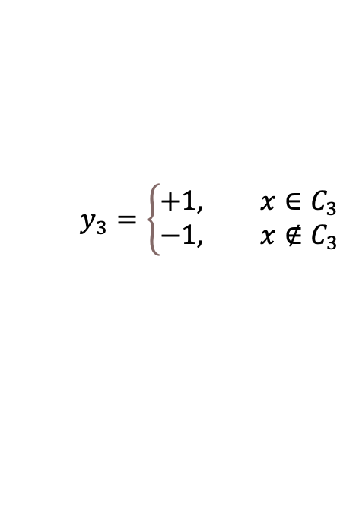


$$y_{1}=\left\{\begin{aligned}+1, &x∈C_{1} \\ −1, &x∉C_{1}\end{aligned}\right.$$
+1
$$y_{2}=\left\{\begin{aligned}+1, &x∈C_{2} \\ −1, &x∉C_{2}\end{aligned}\right.$$
x₁
x₂
$$y_{3}=\left\{\begin{aligned}+1, &x∈C_{3} \\ −1, &x∉C_{3}\end{aligned}\right.$$

Slide 27
+1
w₀
+1
w₀
x₁
w₁
x₁
w₁
y
y
w_{n}
w_{n}
x_{n}
x_{n}
d
d
error
error
Algoritmo de Aprendizaje
(Regla del Perceptrón)
Algoritmo de Aprendizaje
(adaline)

Slide 28
ADALINE
PERCEPTRON

Slide 29
+1
+1
y
x₁
x₂

Slide 31
w₀
+1
w₁
x₁
y
w₂
x₂

Slide 32
w₀
+1
w₁
x₁
y
w₂
x₂

Slide 33
b₁[1]
+1
+1
w₁[1, 1]
b₂[1]
y
x₁
w₁[2, 1]
w₂[1, 1]
x₂
w₂[2, 1]
# x1 x2 d
-----------------------
1 0 0 1
2 0 1 0
3 1 0 0
4 1 1 1
b₁[2]
w₁[1, 2]
w₁[2, 2]

Slide 34
b₁[1]
+1
+1
w₁[1, 1]
b₂[1]
y
x₁
w₁[2, 1]
w₂[1, 1]
x₂
# x1 x2 d
-----------------------
1 -1 -1 1
2 -1 1 -1
3 1 -1 -1
4 1 1 1
b₁[2]
w₂[2, 1]
w₁[1, 2]
w₁[2, 2]

Slide 35
+1
b₁[1]
+1
x₁
w₁[1, 1]
b₂[1]
x₂
w₁[2, 1]
w₂[1, 1]
y
w₂[2, 1]
# x1 x2 d
-----------------------
1 -1 -1 1
2 -1 1 -1
3 1 -1 -1
4 1 1 1
w₂[3, 1]

Slide 36
x₁
x₂
y
d
+1
x₁
x₂
+1
y
d
Algoritmo de Aprendizaje
(Optimización)
error

Slide 37
x₁
x₂
y
d
+1
x₁
x₂
+1
y
d
Algoritmo de Aprendizaje
(Optimización)
error

Slide 38
+1
b₁[h]
+1
b₂[o]
Propagación hacia delante:
1
z₂[1]
1
x₁
2
O
z₂[O]
x_{I}
H
w₁[i,h]
w₂[h,o]
Propagación hacia atrás:

Slide 39
+1
1
+1
2
x₁
2
x₁
1
x₂
x₂
H
H
w₀
+1
w₁
w₃
x₁
u
w₂
x₂

Slide 40
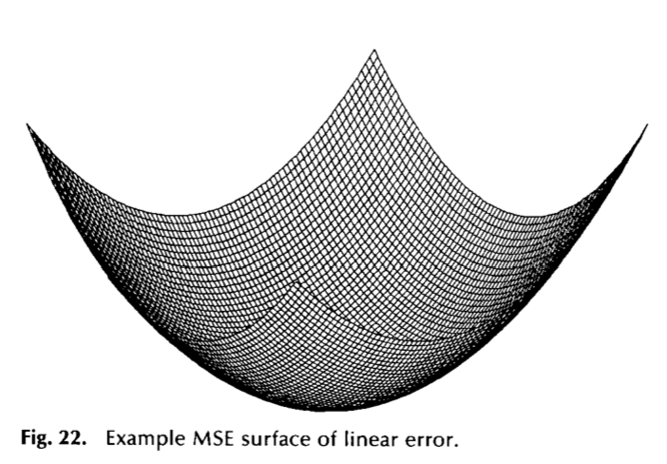
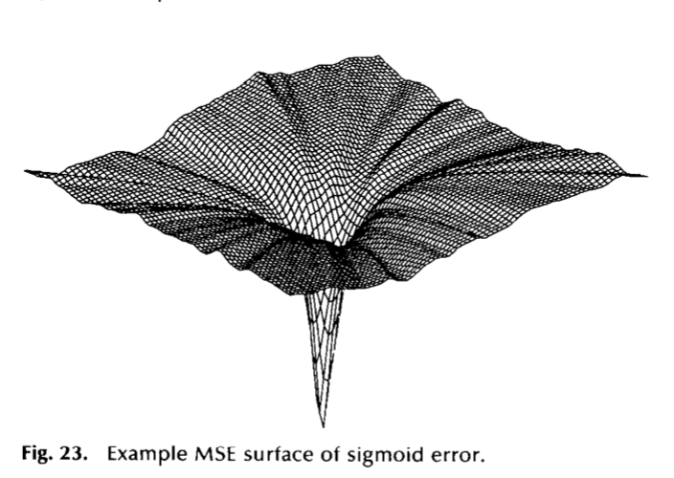
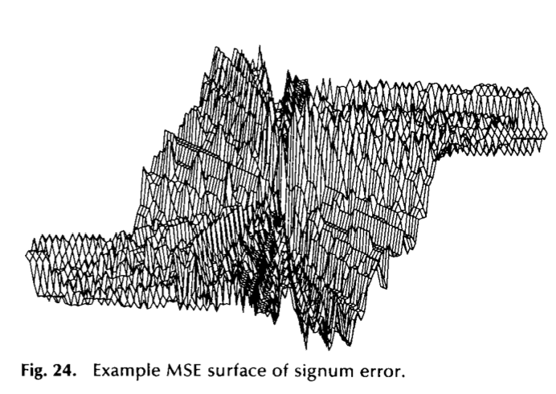
w₀
+1
w₁
x₁
y
w₂
x₂
error
d
error
d
error
d

Slide 42
+1
x₁
x₂
y
d
+1
y
x₁
x₂

Slide 43
+1
x₁
y
x₂
x₁
x₂
y
d
Sobre este se aplica el algoritmo de entrenamiento.
Conjunto de calibración
(fitting)
Conjunto de entrenamiento
(training)
Conjunto de prueba
(testing)
Conjunto de predicción
(forecasting)
Sobre este se calcula el error de entrenamiento reportado en los artículos.

Slide 44
Error
x₁
x₂
y
d
Número óptimo
de neuronas
Error de
Prueba
Error de
Calibración
1
2
3
4
H
Número de neuronas
en la capa oculta

Slide 45
x₁
x₂
y
d
x₁
x₂
y
d
x₁
x₂
y
d

Slide 46
x₁
x₂
y
d
x₁
x₂
y
d
x₁
x₂
y
d

Slide 47
Error
x₁
x₂
y
d
Punto óptimo de parada
Error de
Prueba
Error de
Calibración
Número total
de iteraciones

Slide 48
Modelo
sobre-entrenado
Error
Óptimo
x₁
x₂
y
d
Se intenta que el
algoritmo llegue a este
punto
Error de
Prueba
Error de
Calibración
Número de iteraciones del
algoritmo de optimización

Slide 49
Representación de
dos clases usando
dos neuronas
Representación de
tres clases usando
tres neuronas
(1,0,0)
(0,1)
Representación de
dos clases usando
una neurona
(1)
(0.5,1)
Representación de
tres clases usando
dos neuronas
(0)
(0,0)
(1,0)
(1,0)
(0,1,0)
(0,0,1)
Neurona 3
d
Neurona 2
Neurona 1
D
C
B
A

Slide 50
x₁(t)
Entradas
Sistema
Desconocido
Salida
d(t)
x₂(t)
Algoritmo de Aprendizaje
(Optimización)
Generador de
números
aleatorios
+1
y(t)
+1
+1

Slide 51
Ruido
+
Sistema
Desconocido
+
Salida
d(t)
Entrada
x(t)
+
Modelo
Adaptativo
y(t)
-
Error
e(t)

Slide 52
d(k)
+1
w₀
x₁(k)
w₁
error
Salida
e(k)
y(k)
w_{n}
x_{n}(k)

Slide 53
Ruido
+
d(k)
Modelo
Adaptativo
Pronóstico
Retardos
x(k)
y(k)
e(k)

Slide 54
Ruido
+
Sistema
desconocido
d(k)
Modelo
Adaptativo
y(k)
Identificación de sistemas
x(k)
e(k)

Slide 55
Modelado inverso
Retardos
d(k)
Sistema
desconocido
+
Modelo
Adaptativo
x(k)
y(k)
+
Ruido
e(k)

Slide 56
s+n
d(k)
n’
Modelo
Adaptativo
y(k)
Cancelación de interferencias
x(k)
e(k)

Slide 57
Kernel
Kernel
Entrada
Kernel
stride=3
0 1 2
3 4 5
6 7 8
-4 -3 -2
-1 0 1
2 3 4
Convolución
0*(-4) + 1*(-3) + 2*(-2) +
3*(-1) + 3*0 + 4*1 +
6*2 + 7*3 + 8*4 = 60
Filtro

Slide 58
stride=3
max()
Data

